Slide 1

秋季長老同工訓練
二○二六年
總 題
亞伯拉罕、以撒、雅各的神
綱目要點
Builder Hsu
Notes:
1

Slide 2
各篇篇題
第一篇 認識並經歷亞伯拉罕的神、以撒的神和雅各的神，而成為神的以色列
第二篇 亞伯拉罕的神見於祂對待亞伯拉罕的事
第三篇 兩個婦人的寓意
第四篇 獻上以撒並經歷神是叫死人復活的神
第五篇 過享受恩典的生活，使神喜悦
第六篇 伯特利的夢
第七篇 蒙揀選，受對付，被破碎
第八篇 成熟的過程
第九篇 祝福
前言
亞伯拉罕
以撒
雅
各

Slide 3
第一篇 認識並經歷亞伯拉罕的神、以撒的神和雅各的神，而成為神的以色列
2026秋訓-01
壹 三位先祖的含示
一 以色列國的根基
1 對三一神的經歷
2 成為神的以色列
二 重疊團體的構成
1 對父源頭的經歷
2 對子救贖的經歷
3 對靈變化的經歷
貳 對三一神的認識
一 認識父神是源頭
1 神的時候與能力
2 神作為父的意義
二 認識子神的領受
1 以撒是預表基督
2 完全從父所領受
三 認識靈神的管治
1 雅各受神的對付
2 聖靈管治的圖畫
3 基督成形在人裏
四 神是自有永有的
五 神是使人復活的
六 神是住在帳幕的
七 神是以色列的神
叁 經歷三一的結果
一 成為神的以色列
1 屬靈的以色列人
2 命定彰顯代表神
3 為完成祂的定旨
二 召會在三一神裡
1 保羅啟示的召會
2 異象支配的生活
創28:13 耶和華站在梯子以上，說，我是耶和華你祖亞伯拉罕的神，也是以撒的神；
出3:6 又說，我是你父親的神，是亞伯拉罕的神，以撒的神，雅各的神。
出3:15 神又對摩西說，你要對以色列人這樣說，耶和華你們祖宗的神，就是亞伯拉罕的神，以撒的神，雅各的神，差我到你們這裏來。這是我的名，直到永遠。
徒3:13 亞伯拉罕、以撒、雅各的神，就是我們列祖的神，已經榮耀了祂的仆人耶穌。
加6:16 凡照這準則而行的，願平安憐憫臨到他們，就是臨到神的以色列。
亞伯拉罕、以撒和雅各的神，是以色列國的根基，我們認識並經歷三一神，會使我們構成為神的以色列。

Slide 4
第一篇信息要點
亞伯拉罕、以撒和雅各的神，
是以色列國的根基，
我們認識並經歷三一神，
會使我們構成為神的以色列。

Slide 5
第二篇 亞伯拉罕的神見於祂對待亞伯拉罕的事
2026秋訓-02
壹 神的顯現與說話
第一次顯現
從吾珥呼召
第一次說話
一 神的榮耀與呼召
1 神的傳輸與注入
2 神的堅持與緊持
3 人的信入與珍賞
從哈蘭呼召
第二次說話
二 神的應許與賜福
1 大福乃是三一神
2 成為蒙福的子民
第二次顯現
第三次說話
三 神對美地的賜與
四 神對選民的照顧第四次說話
五 神的安慰與鼓勵
1 後裔如塵沙繁多
2 美地是無限豐富
六 神的供應與祝福
第五次說話
七 神是盾牌並賞賜
第六次說話
八 神的信實與守約
九 神的靜默與等候
第三次顯現
第七次說話
十 神的豐足與對付
1 作人全備的供應
2 享受豐滿的撫育
3 得著滋養並加力
4 為著了結與新生
第四次顯現
第八次說話
十一 神的友情與秘密
十二 神的審判與拯救
十三 神的照顧與醫治
第九次說話
十四 神的守約與命定
第十次說話
十五 神對人心的試驗
第十一次說話
十六 神對燔祭的豫備
第十二次說話
十七 神對後裔的賜福
十八 神對老僕的引領
贰 神的心願與渴望
藉著神的顯現與說話，向人揭示祂的應許與豐足，使人認識祂的心願與渴望，並答應呼召完成神的經綸。

Slide 6
第二篇信息要點
神藉著祂的顯現與說話，
向人揭示祂的應許與豐足，
使人認識祂的心願與渴望，
並答應呼召完成神的經綸。

Slide 7
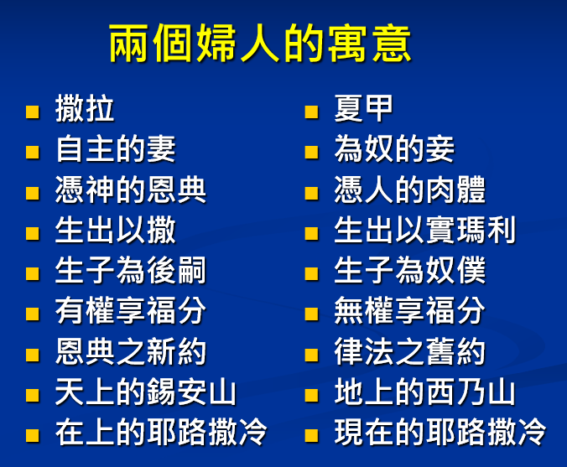
第三篇 兩個婦人的寓意
2026秋訓-03
加4:22 因為律法上記著，亞伯拉罕有兩個兒子，一個是出於使女，一個是出於自主的婦人。
加4:23 然而那出於使女的，是按著肉體生的；那出於自主婦人的，是借著應許生的。
加4:24 這些都是寓意：兩個婦人就是兩約，一個是出於西乃山，生子為奴，乃是夏甲。
加4:25 這夏甲就是在亞拉伯的西乃山，相當於現在的耶路撒冷，因耶路撒冷同她的兒女都是作奴仆的。
加4:26 但那在上的耶路撒冷是自主的，她是我們的母，
壹 兩個婦人與兩約
一 撒拉是恩典之約
1 應許要得著後裔
2 憑恩典產生後裔
3 後裔完成神定旨
二 夏甲是律法之約
1 律法是妾的地位
2 律法使人受奴役
3律法會生出肉體
4 肉體被神所棄絕
三 應許是在約之前
1 神無意要人遵守
2 神要作到人裏面
貳 兩約經歷的對照
一 兩約不同的結局
二 兩約不同的出產
三 起初的恩典之約
1 藉恩產生神眾子
2 起初的約是新約
四 不同性質的兒女
1 兒女的血源不同
2 兒女的權利不同
3 那靈所生的兒女
五 撒拉是象徵恩典
1 新約是信徒之母
2 父與母與子是一
3 約與城與會是一
4 聖徒所等候的城
a 眾子是由母產生
b 聖城由眾子構成
四 神以割禮堅定約
1 神是全豐全足的
2 神割除人的肉體
3 藉著基督的十架
4 藉割禮堅立神約
兩個婦人是代表兩約，律法的舊約是生子為奴，恩典的新約產生應許的後裔，眾後裔要構成新耶路撒冷。

Slide 8
第三篇信息要點
兩個婦人是代表兩約，
律法的舊約是生子為奴，
恩典的新約產生應許的後裔，
眾後裔要構成新耶路撒冷。

Slide 9
第四篇 獻上以撒並經歷神是叫死人復活的神
2026秋訓-04
創22:2 神說，你帶著你的兒子，就是你獨生的兒子，你所愛的以撒，往摩利亞地去，在我所要指示你的山上，把他獻為燔祭。
創22:7 …以撒說，請看，火與柴都有了，但燔祭的羊羔在哪裏？
創22:8 亞伯拉罕說，我兒，神必自己預備作燔祭的羊羔。
創22:16 耶和華宣示說，你既行了這事，不留下你的兒子，就是你獨生的兒子，我指著自己起誓：
創22:17 論福，我必賜福給你；論繁增，我必使你的後裔繁增，如同天上的星，海邊的沙。
壹 神試驗亞伯拉罕
一 獻上以撒作燔祭
1 產生燔祭的生活
a 升到神前的燔祭
b 完全絕對的燔祭
c 神得滿足的燔祭
2 燔祭的召會生活
a 在別是巴的呼求
b 在摩利亞的獻祭
二 將神所賜獻回神
1 神要恩典的回饋
2 神試驗人的信心
3 神經綸裏的原則
4 神對人最高要求
貳 向神的信而順從
一 停下自己的行事
二 接受信心的注入
參 神在山上的豫備
一 在摩利亞的異象
二 經歷山上的豫備
三 今日的摩利亞山
四 恢復山上的奉獻
肆 神在復活裏歸還
一 叫死人復活的神
二 歸還復活的以撒
三 成為萬國的祝福
四 需經過死的試驗
五 神在復活裏歸還
伍 人獻祭後的繁增
一 海邊沙與天上星
1 新舊約的沙與星
2 兩班人要被建造
二 恩賜繁增的原則
1 獻以撒成星與沙
2 子粒置死將繁增
陸 摩利亞山成錫安
一 先祖獻祭的錫安
二 選民守節的錫安
三 得勝信徒的錫安
四 聖城撒冷的錫安
五 身體實際的錫安
亞伯拉罕獻上以撒作燔祭，因他相信神必有豫備，且信神必在復活中歸還，至終後裔多如星與沙的繁增。

Slide 10
第四篇信息要點
亞伯拉罕獻上以撒作燔祭，
因他相信神必有豫備，
且信神必在復活中歸還，
至終後裔多如星與沙的繁增。

Slide 11
第五篇 過享受恩典的生活，使神喜悦
2026秋訓-05
壹 以撒是恩典模型
一 認識恩典的定義
二 恩典是神的命定
三 全豐全足的恩典
貳 以撒從恩典出生
一 在神約定的日期
1 生命眷顧的時候
2 恩典來臨的時候
3 天然已死的時候
二 天然生命的割除
三 神聖恩典的享受
參 以撒恩典中長大
一 長大是基督成形
二 是對恩典的全享
三 享受主恩的憑藉
1血將人帶進享受
2話使人心中喜樂
3靈給人全備供應
4召會使人享甘露
四 享受主恩的操練
1 心中讓主登寶座
2 享受生命的水河
五 享受主恩的道路
肆 以撒成恩典後嗣
一 承受父所賜豐富
二 享受父神的一切
三 接受是得勝秘訣
伍 以撒恩典中順從
一 有能力忍受一切
二 能作王管理一切
三 不從恩典中墬落
四 需靠恩典得堅固
陸 以撒恩典上富足
一 人心必須是好土
二 恩典是超越豐富
柒 以撒在正確地方
一 在神稱義的立場
二 在神揀選的地方
三 由別是巴所表徵
捌 基督是應許後裔
一 為產生團體後裔
二 為帶進神的國度
三 神得著完滿彰顯
創26:3 你寄居在這地，我必與你同在，賜福給你，因爲我要將這些地都賜給你和你的後裔；我必堅定我向你父亞伯拉罕所起的誓。
創26:4 我要使你的後裔繁增，如同天上的星那樣多，又要將這些地都賜給你的後裔；並且地上萬國必因你的後裔得福；
創26:12 以撒在那地撒種，那一年有百倍的收成。耶和華賜福給他，
創26:13 他就昌大，越發昌盛，成了巨富。
加3:14 爲叫亞伯拉罕的福，在基督耶穌裏可以臨到外邦人，使我們藉着信，可以接受所應許的那靈。
以撒是神恩典的模型，他在恩典中出生與長大，成為後嗣承受父的豐足，基督是真正完成神應許的後裔。

Slide 12
第五篇信息要點
以撒是神恩典的模型，
他在恩典中出生與長大，
成為後嗣承受父的豐足，
基督是真正完成神應許的後裔。

Slide 13
第六篇 伯特利的夢
2026秋訓-06
創28:10 雅各出了別是巴，向哈蘭走去；
創28:11 到了一個地方，因爲太陽落了，就在那裏過夜；他拾起那地方的一塊石頭枕在頭下，在那裏躺臥睡了。
創28:12 他夢見一個梯子立在地上，梯子的頂通着天，有神的使者在梯子上，上去下來。
創28:13 耶和華站在梯子以上，說，我是耶和華你祖亞伯拉罕的神，也是以撒的神；我要將你現在所躺臥之地，賜給你和你的後裔。
創28:14 你的後裔必像地上的塵沙那樣多，必向東西南北開展；地上萬族必因你和你的後裔得福。
壹 雅各的夢與目標
一 夢的起源-神的夢
二 夢的完成-榮耀城
三 夢的原則-神成就
1 夢的異象與經歷
2 人受苦並信靠神
3 夢是救恩的歷程
4 夢的中心是天梯
  貳 夢的緊要與啟示
  一 為著天地的聯結
  二 組成聖經的要素
  *石頭
  1 建造神殿的基督
  2 被主變化的選民
  3 經歷安息的枕石
  *柱子
  4 支撐神家的基督
  *澆油
  5 那靈作油臨及人
  *神家
  6 石頭成為神的家
  a 神與人相互的家
  b 神與人永遠安息
  7 召會是夢的應驗
  8 家是神與人聯調
參 夢的中心與啟示
一 啟示基督為天梯
二 人子將天地相聯
三 基督天梯的經歷
1 進入靈裏至聖所
2 坦然來到施恩座
a 宇宙掌權的寶座
b 向人施恩的寶座
c 人靈是神的居所
d 基督使天地相聯
e 使人進入天的門
四 天梯所在的榮景
五 天梯終極的結果
雅各在伯特利的夢是神的夢：基督作天梯將天地相聯；他所枕的石頭被立為柱子，要成為神的家天的門。

Slide 14
第六篇信息要點
雅各在伯特利的夢是神的夢：
基督作天梯將天地相聯；
他所枕的石頭被立為柱子，
要成為神的家天的門。

Slide 15
第七篇 蒙揀選，受對付，被破碎
2026秋訓-07
壹 雅各蒙神的揀選
一 神愛雅各而揀選
二 創世前就蒙揀選
1 不是本於人所行
2 因神憐憫與呼召
三 我們也蒙神揀選
1 在基督裏蒙揀選
2 照神先見蒙揀選
3 是神主宰的憐憫
4 神在時間裡呼召
5 為神創造的定旨
貳 雅各受神的對付
一 雅各掙扎的一生
二 雅各需神的對付
1 在神主宰的環境
2 要變化為以色列
3 使選民變化成熟
三 聖靈管治的圖畫
1 外在環境的管教
2 新造元素的建造
3 基督內裏的構成
4 神主宰一切人事
參 雅各被神所破碎
一 破碎天然的力量
1 外面腿筋被摸瘸
2 裡面生命受對付
二 破碎天然的生命
1 人內在所是改變
2 人腿瘸不再完整
三 信徒需經歷破碎
1 要脫離魂的禁錮
2 為要使靈能出來
3 讓神生命能流露
4 全魂需破碎降服
5 破碎使香氣漫溢
6 破碎為基督安家
7 破碎為建造召會
8 破碎為產生身體
羅9:11 雙子還沒有生下來，善惡也沒有作出來（只因要堅定神揀選人的旨意，不是本於行爲，乃是本於那呼召人的），
創31:40 我白日受幹熱銷磨，黑夜受寒霜侵蝕，不得合眼睡着，我常是這樣。
創31:41 我這二十年在你家裏，爲你的兩個女兒服事你十四年，爲你的羊羣服事你六年，你十次改了我的工價。
創32:24 …有一個人和他摔跤，直到黎明。
創32:25 那人見自己勝不過他，就將他的大腿窩摸了一把；雅各正與那人摔跤的時候，他的大腿窩就脫了節。
雅各的一生是我們的命定，在創世之前蒙神所揀選，也受神的對付而破碎，至終要變化成為神的以色列。

Slide 16
第七篇信息要點
雅各的一生是我們的命定，
在創世之前蒙神所揀選，
也受神的對付而破碎，
至終要變化成為神的以色列。

Slide 17
第八篇 成熟的過程
2026秋訓-08
創47:7 約瑟領他父親雅各進去，站在法老面前，雅各就給法老祝福。
創47:10 雅各又給法老祝福，就從法老面前出去了。
來6:1 所以，我們旣離開了那論到基督之開端的話，就當竭力前進，達到完全、成熟，
西1:28 我們宣揚祂，是用全般的智慧警戒各人，教導各人，好將各人在基督裏成熟的獻上；
弗4:14 使我們不再作小孩子，爲波浪漂來漂去，並爲一切教訓之風所搖蕩，這教訓是在於人的欺騙手法，在於將人引入錯謬系統的詭詐作爲；
壹 雅各成熟的過程-創
一 抓奪變化達成熟
二 變化成熟的意義
1 成熟是生命豐滿
2 成熟是接受管治
3 被神倒空並充滿
三 雅各成熟的啟示
1 失去心頭的寶貝
2 學知神憐憫豐足
3 信靠神完全安息
貳 佳偶成熟的表顯-歌
一 成為女性所羅門
二 成為華轎與撒冷
1 藉著破碎與降服
2 成為新造與聖所
參 種子成熟的發展-彼後
一 分得信心的種子
1 豐富需殷勤發展
2 各樣美德的發展
3 完全長大和成熟
4 直到成為神的愛
二 豐富進入神的國
肆 信徒成熟的救恩-來
一 基督天上的職事
1 供應公義的話語
2 說出公義的思想
3 執行公義的行政
二 享受恩典的工作
1 同享基督的成就
2 進入存留的安息
3 來到施恩的寶座
4 能吃公義的乾糧
伍 保羅成熟的職事-西
一 使人完全與完整
二 對人分賜出基督
三 為人竭力的奮鬥
四 將人成熟的獻上
五 使人長到基督裏
1 基督作生命人位
2 成為宇宙的新人
要變化為成熟的以色列，就是基督的複製與翻版，就需在信與話上增長成熟，至終成為一個宇宙的新人。

Slide 18
第八篇信息要點
要變化為成熟的以色列，
就是基督的複製與翻版，
就需在信與話上增長成熟，
至終長成一個宇宙的新人。
。

Slide 19
第九篇 祝福
2026秋訓-09
壹 生命滿溢的祝福
一 對三一神的經歷
1 行事在父的面前
2 一生受靈的牧養
3 患難受子的救贖
二 將三一神祝福人
貳 成熟之人的祝福
一 神要藉人作管道
二 生命成熟的滿溢
叁 生命成熟的掌權
一 掌權是基督構成
二 掌權是主的同在
肆 祝福是成熟標記
一 尊優對卑小祝福
二 雅各成熟的祝福
伍 向人祝福的原則
一 照著基督的度量
二 依據基督的親疏
三 根據基督的富足
四 供應基督的豐餘
陸 麥基洗德的祝福
一 祭司將神帶給人
二 祭司需先親近神
三 祭司使人親近神
四 祭司帶人享受神
柒 舊約祭司的祝福
一 有父赐福與保護
二 有子面光與恩典
三 有靈同在與平安
捌 新約保羅的祝福
一 使人享受三一神
二 慈愛恩典與交通
三 三個階段的享受
四 源頭流道與傳輸
五 三一正確的領會
玖 雅各對人的祝福
一 性情轉變的祝福
二 位分尊大的祝福
三 生命成熟的祝福
拾 神人豫言的祝福
一 他認識神的定旨
二 他認識人的實情
三 他有基督的豐富
四 他的靈剛強活耀
創47:7 約瑟領他父親雅各進去，站在法老面前，雅各就給法老祝福。
創48:15 他就給約瑟祝福說，願我祖亞伯拉罕和我父以撒行事爲人都在祂面前的神，就是一生牧養我直到今日的神，
來7:7 向來都是卑小的蒙尊優的祝福。
來11:21 雅各因着信，臨死的時候，給約瑟的兩個兒子各自祝福，並且扶着杖頭敬拜神。
林後13:14願主耶穌基督的恩，神的愛，聖靈的交通，與你們眾人同在
祝福是生命滿溢的流露，是對人供應基督的富餘，為此我們需在生命裡尊優成熟，將神聖的福分祝福人。

Slide 20
第九篇信息要點
祝福是生命滿溢的流露，
是對人供應基督的富餘，
為此我們需在生命裡尊優成熟，
將神聖的福分祝福人。
。

Slide 21
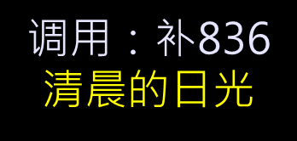
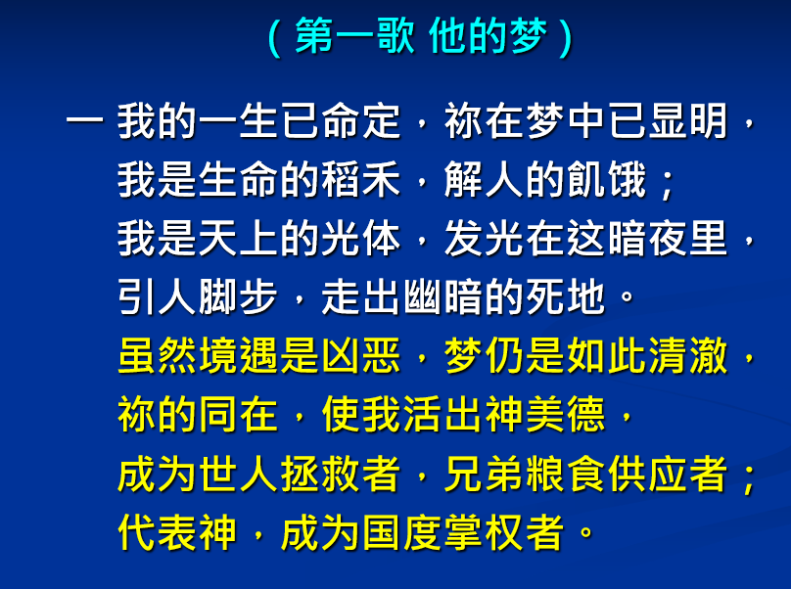
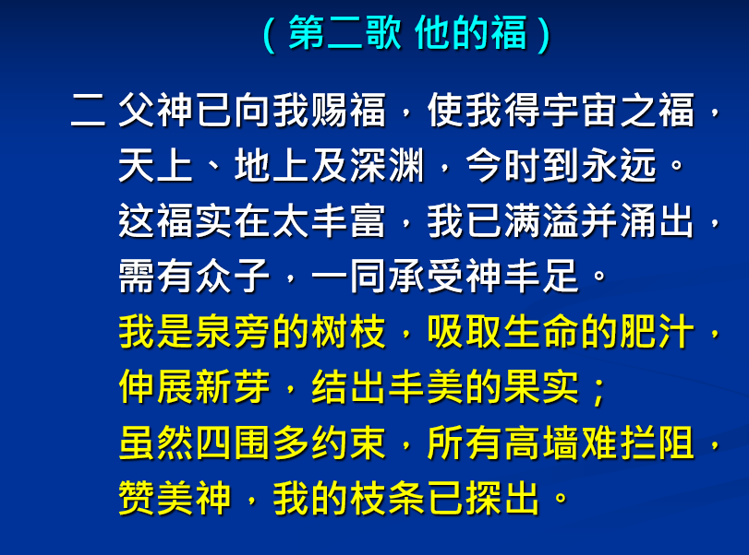
约瑟的歌

